Slide 1
Природные зоны Земли

Slide 2
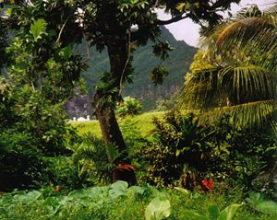
Влажные тропические леса
Вла́жный тропический лес, распространен в районах с влажным , теплым климатом (2000—7000 мм осадков в год, температурой воздуха +25ºC). В дополнение к чрезмерному выпадению осадков, влажные тропические леса характеризуются большим количеством видов животных и огромным разнообразием флоры.

Slide 3
Распространение влажных тропических лесов в мире
Самые большие тропические дождевые леса существуют в бассейне реки Амазонки, в большей части Центральной Америки (где они называются «сельва»), в экваториальной Африке во многих районах Юго-Восточной Азии от Мьянмы до Индонезии и Папуа-Новой Гвинеи, в австралийском штате Квинсленд.

Slide 4
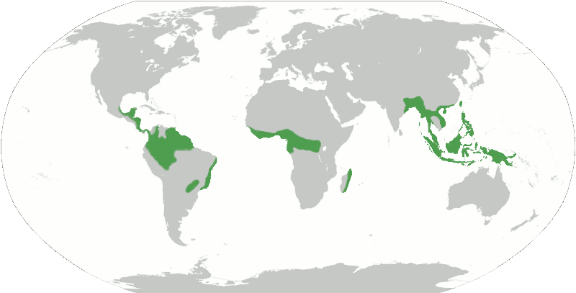

Slide 5
Фауна природной зоны
Для влажных тропических лесов характерны: разнообразие флоры, наличие 4—5 древесных ярусов, отсутствие кустарников, большое количество лиан Верхний ярус состоит из небольшого количества очень высоких деревьев, достигающих высоты 45—55 метров (редкие виды достигают 60 — 70 метров). Чаще всего деревья вечнозелёные, но некоторые сбрасывают свою листву в засушливое время года.
Такие деревья должны выдерживать суровые температуры и сильные ветры. На этом уровне обитают орлы, летучие мыши, некоторые виды обезьян и бабочки.
Второй ярус образуют большинство высоких деревьев, обычно высотой 30 — 45 метров. Это самый плотный уровень, слой листвы, образуемый соседними деревьями . Цветки, а затем и плоды образуются непосредственно на стволах и толстых ветвях. Необычайно тонкая (1—2 мм) кора деревьев, иногда покрытая острыми шипами либо колючками;

Slide 6
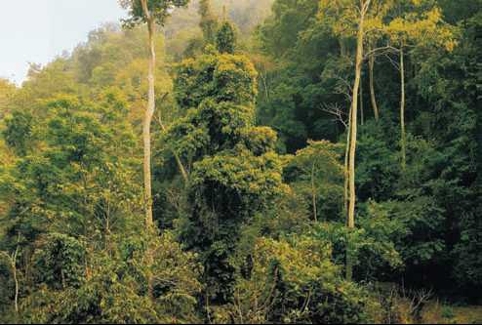
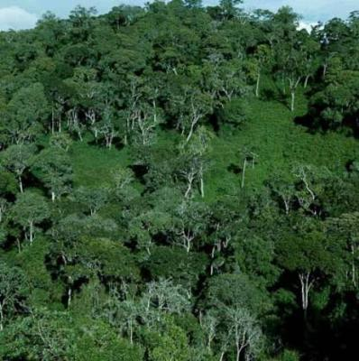
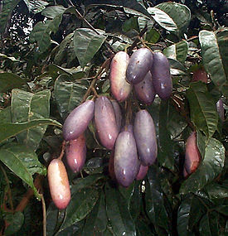

Slide 7
Животный мир
Во влажных тропических лесах многие животные живут на деревьях цепкохвостые обезьяны, карликовые и четырёхпалые муравьеды, опоссумы, цепкохвостые дикобразы, ленивцы. Очень много насекомых, особенно бабочек, (одна из самых богатых фаун в мире) и жуков (более 100 видов); много рыб (целых 2000 видов – это приблизительно одна треть пресноводной фауны мира).

Slide 8
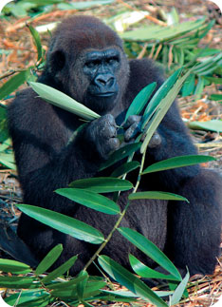
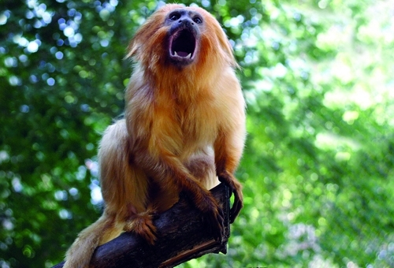
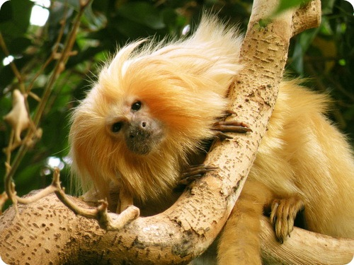
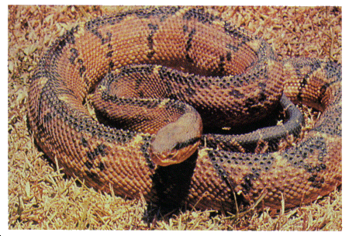
Золотистый львиный тамарин

Slide 9
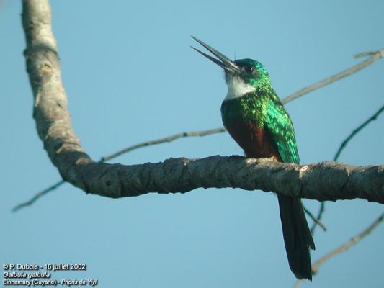
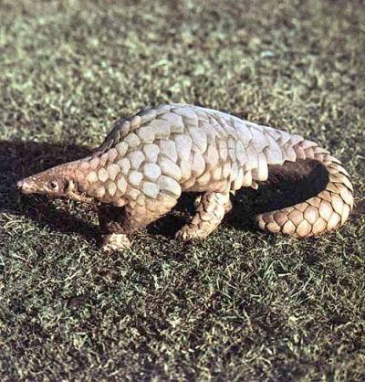
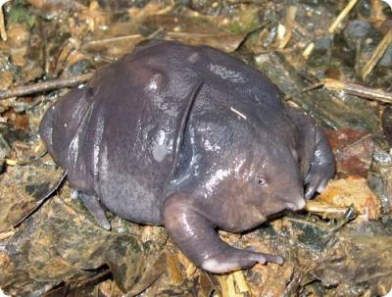
Якамара
Панголин
Пурпурная лягушка

Slide 10
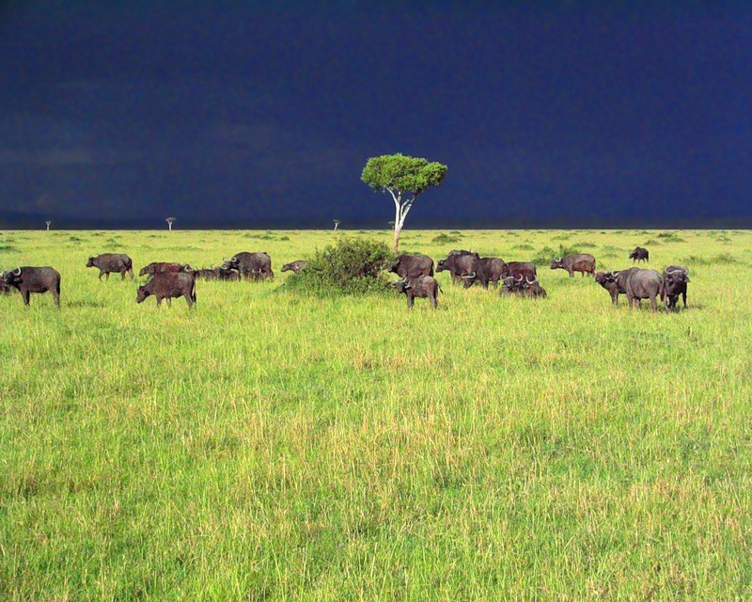
Саванны
Саванны – обширные пространства покрытые травяной растительностью с редко разбросанными деревьями и кустарниками. Типичны для субэкваториального климата с резким разделением года на сухой и дождливый сезоны. В сухое время года растительность саванн замирает; саванны желтеют, а высохшие растения зачастую подвергаются пожарам, по причине которых кора деревьев обычно является опалённой.

Slide 11
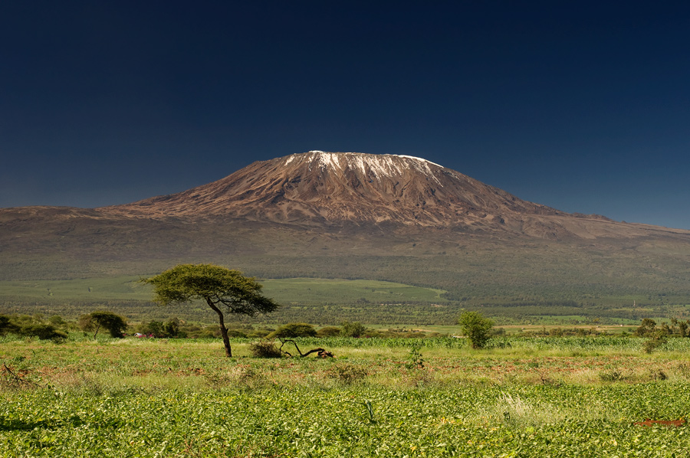

Slide 12
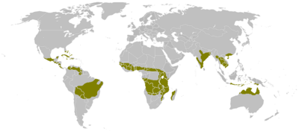
Саванны свойственны Южной Америке, Африке, Северной Америки и Юго-Восточной Азии

Slide 13
Растения
Растения, что приспособились к условиям саванн, очень жесткие. Там растут тысячи различных трав. А вот деревьям, чтобы выжить, необходимы некоторые специфические качества для защиты от засухи и огня. Например, баобаб отличается толстым, защищённым от огня стволом, способным, словно губка, хранить в себе запасы воды. Его длинные корни всасывают влагу глубоко под землёй.

Slide 14
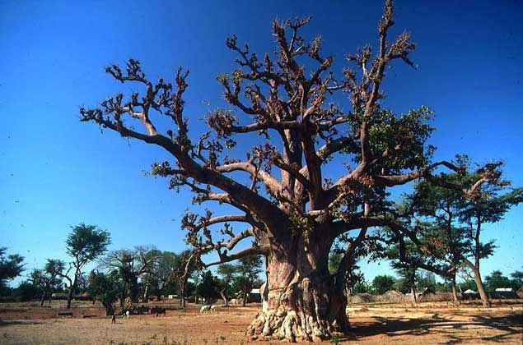

Slide 15
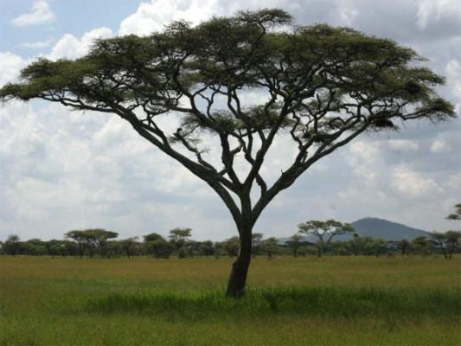
Акация имеет широкую плоскую крону, которая создаёт тень для растущих ниже листьев, предохраняя тем самым их от высыхания. С началом дождей саванны оживают, покрываясь свежей зеленью и испещряясь многочисленными различными цветками

Slide 16
Животные
Животные саванн были вынуждены приспособиться к выживанию в условиях засухи. Крупные травоядные, такие, как жирафы, зебры, антилопы гну, слоны и носороги, способны совершать переходы на огромные расстояния и, если в каком-то месте становится слишком сухо, они отправляются туда, где идёт дождь и где много растительности

Slide 17
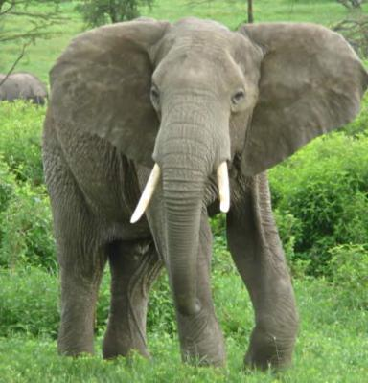
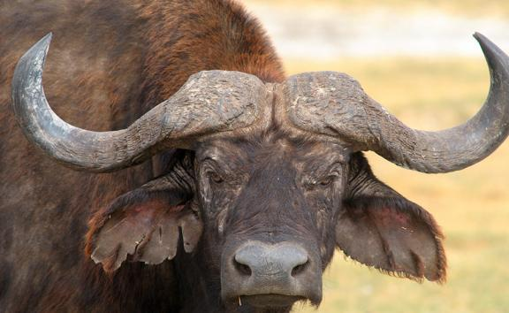
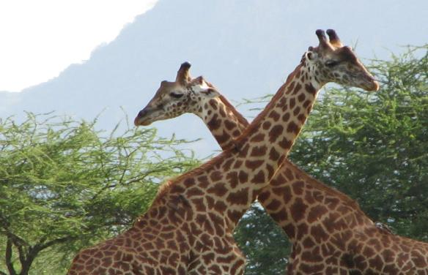
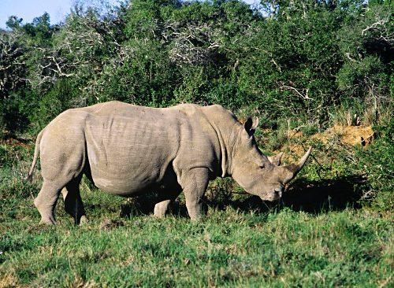

Slide 18
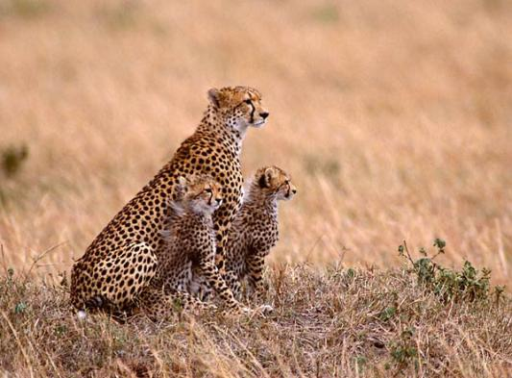
Хищники, такие, как львы, гепарды и гиены, охотятся на бредущие стада животных. Маленьким животным трудно пускаться на поиски воды, поэтому они предпочитают погружаться в спячку на всё время сухого сезона.

Slide 19
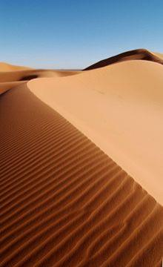
Пустыни
Пустыни распространены в умеренном поясе Северного полушария, субтропических и тропических поясах Северного и Южного полушарий. Характеризуются условиями увлажнения (годовая сумма осадков меньше 200 мм, а в некоторых пустынях осадков нет десятки лет Средняя температура в летние месяцы достигает + 30 °C, максимальная + 50 °C. Грунтовые воды часто минерализованы. Почвы развиты слабо

Slide 20
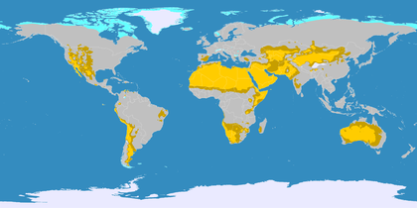
пустыни занимают более 16,5 млн км²

Slide 21
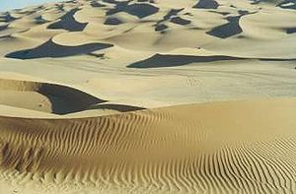
Одной из характерных черт всех пустынь являются постоянно дующие ветры, порой достигающие очень большой силы и скорости 80 — 100 км/ч. Пустынные ветры захватывают и переносят находящийся на поверхности рыхлый материал. Таким образом формируются песчаные и пыльные бури

Slide 22
Растения
Условия существования в пустынях очень суровы: отсутствие воды, сухость воздуха, сильная инсоляция, зимние морозы при очень малом снежном покрове или его отсутствии. Поэтому здесь обитают главным образом специализированные формы (с приспособлениями как морфо-физиологическими, так и в образе жизни и поведении).

Slide 23
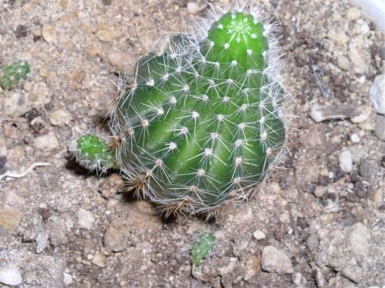
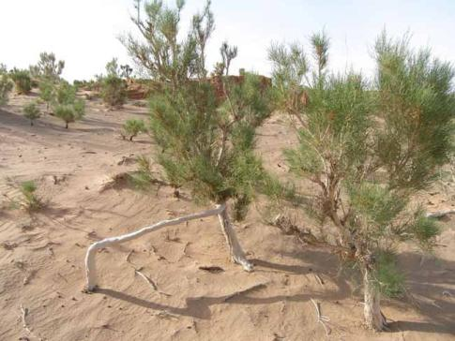
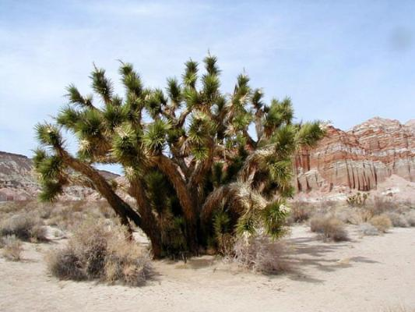

Slide 24
Животные
Для пустынь характерны быстро передвигающиеся животные, что связано с поисками воды (водопои удалены) ). В связи с необходимостью укрытия от врагов и суровыми климатическими условиями у ряда животных сильно развиты приспособления для рытья в песке/Фауне пустынь присуща покровительственная «пустынная» окраска — жёлтые, светло-бурые и серые тона, что делает многих животных малозаметными. Большая часть пустынная фауны летом ведёт ночной образ жизни. Некоторые впадают в спячку

Slide 25
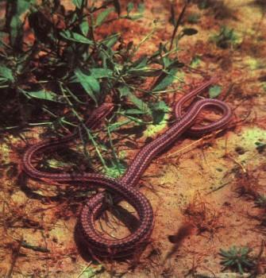
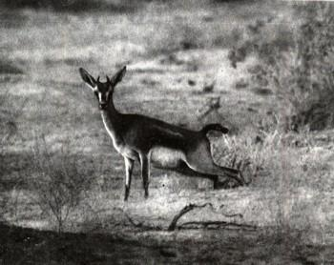
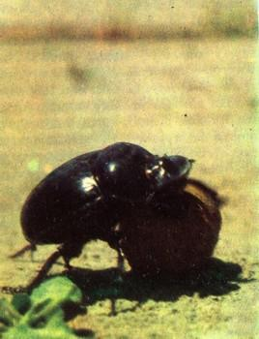
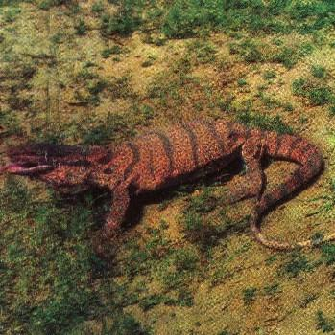
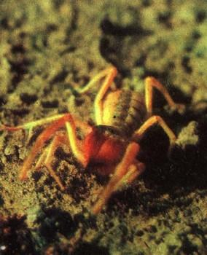
Молодой джейран
Стрела-змея
Жук скарабей
Варан
Фаланга

Slide 26
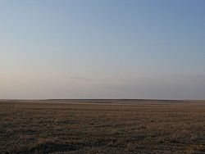
Степи
Степь – равнина, поросшая травянистой растительностью, в умеренных и субтропических зонах северного и южного полушария. Характерной особенностью степей является практически полное отсутствие деревьев.
Степи распространены на всех континентах, кроме Антарктиды. В Евразии наибольшие площади степей находятся на территории Российской Федерации, Казахстана, Украины .

Slide 27
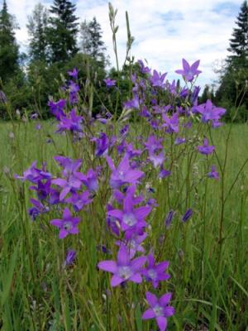
степь характеризуется высокой засушливостью, лишь немногим меньшей чем в пустыне. Атмосферные осадки от 250 до 450 мм в год
Растения также приспосабливаются к неблагоприятным условиям. Многие из них засухоустойчивы либо активны весной, когда ещё остаётся влага после зимы Травы, образующие сомкнутый или почти сомкнутый ковёр: ковыль, типчак, тонконог, мятлик, овсец

Slide 28
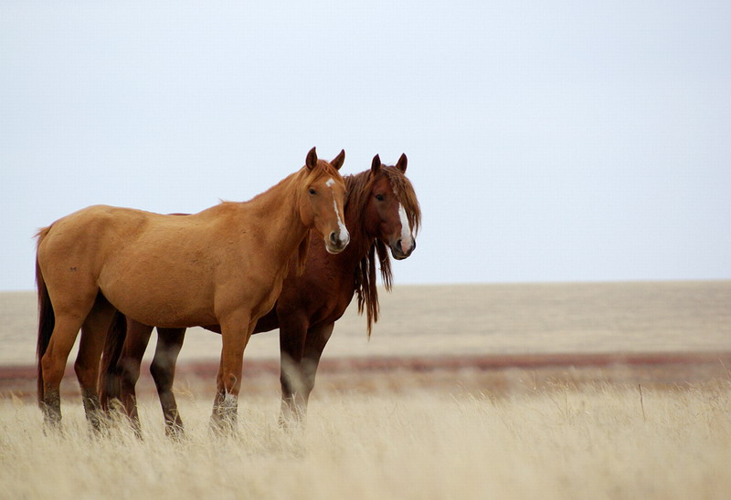
Животные активны летом преимущественно ночью из копытных типичны виды, отличающиеся острым зрением и способностями к быстрому и длительному бегу (например, антилопы); из грызунов – строящие сложные норы (суслики, сурки, слепыши) и прыгающие виды (тушканчики, кенгуровые крысы). Большая часть птиц на зиму улетает. Обычны: степной орёл, дрофа, степной лунь, степная пустельга, жаворонки. Многочисленны пресмыкающиеся и насекомые

Slide 29
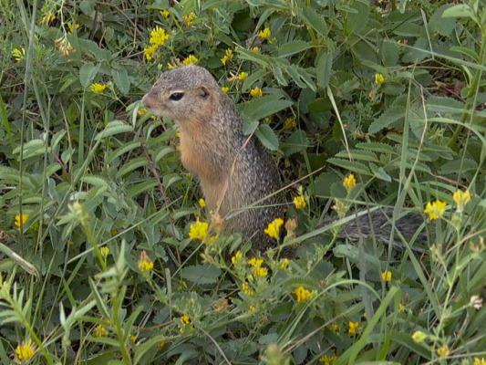
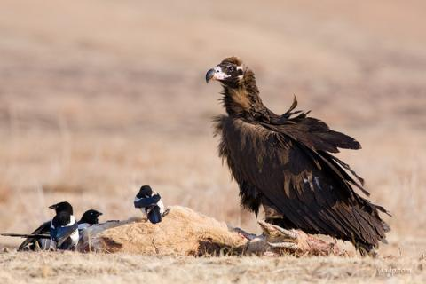
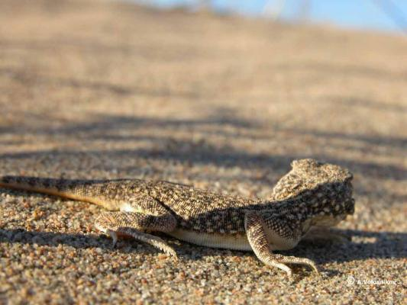
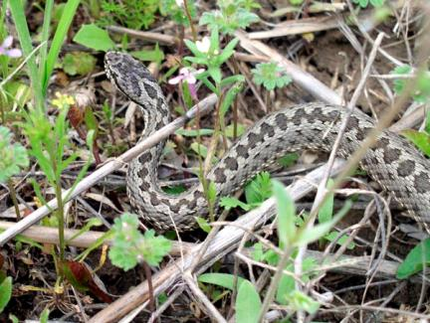

Slide 30
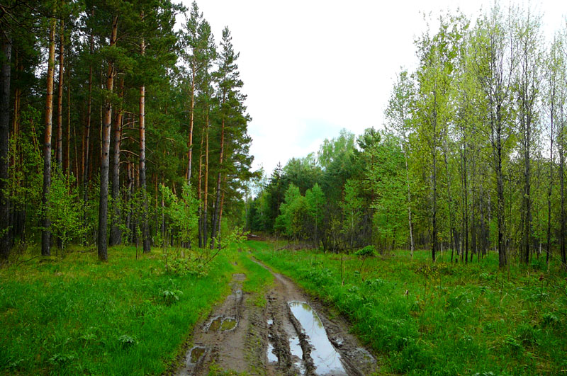
Лесная зона
на юге тайга сменяется подзонами смешанных и широколиственных лесов. Основные породы деревьев: береза, сосна, ель, дуб, липа, клен, вяз, бук, каштан и липа. Богатая почва способствует росту многих растений
Различные природные условия в лесных районах влияют на характер растительности. На севере преобладают хвойные, таежного типа леса, основными породами являются сосна, ель, лиственница, пихта и кедр

Slide 31
Климат этой части умеренного пояса характеризуется достаточным количеством осадков( не менее 450-500 мм в год), Зима холодная, без сильных ветров, с частыми оттепелями, продолжительностью 4 – 5 месяцев. Высота снежного покрова редко превышает 50 см. Лето умеренно теплое и влажное, средняя температура июля +16...+19°С.способствует формированию хвойно-широколиственных лесов.

Slide 32
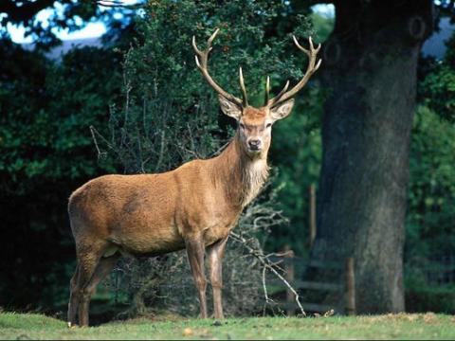
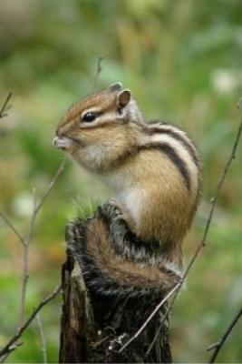
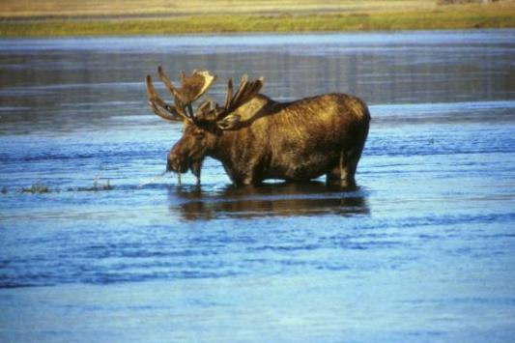
В лесах обитают крупные травоядные животные (лось, олень, косуля, кабан), лазающие (росомаха, белка, бурундук, соболь, куница и др.),

Slide 33
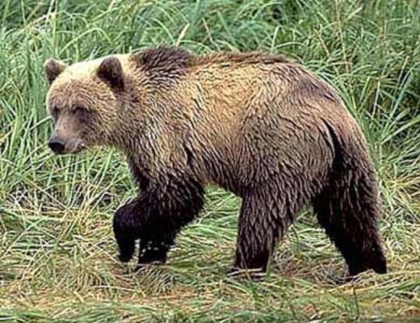
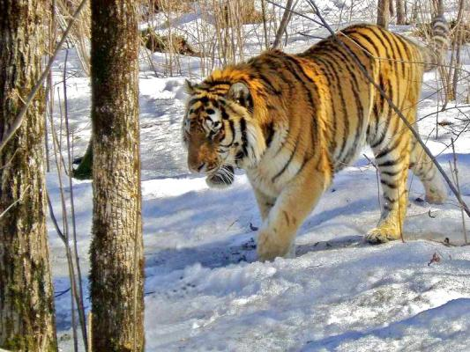
широко распространены также бурый медведь, волк, рысь, лисица.

Slide 34
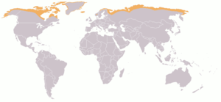
Тундра
Тундра – вид природных зон, лежащих за северными пределами лесной растительности, пространства с вечномёрзлой почвой, не заливаемой морскими или речными водами. Тундра находится севернее зоны тайги.

Slide 35
Тундра
По характеру поверхности тундры бывают болотистые, торфянистые, каменистые.
Название происходит из саамского языка и означает «мёртвая земля».
Главная черта тундры - заболоченные низменности в условиях сурового климата, высокой относительной влажности, сильных ветров и многолетней мерзлоты

Slide 36
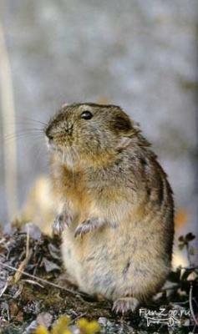
Тундра отличается очень суровым климатом, живут здесь только те растения и животные, которые выносят холод, сильные ветры, невысокий снежный покров, вечную мерзлоту в почве и её неплодородие.

Slide 37
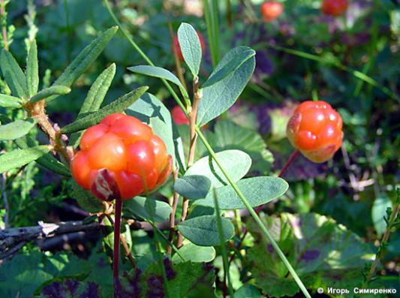
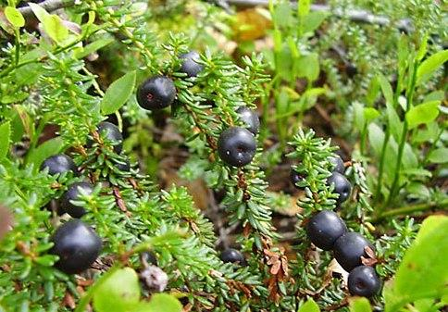
Хозяевами в тундре являются мхи лишайники. Обильны кустарники и кустарнички.
Морошка
Вороника.
Дерн шведский

Slide 38
Дикие олени, лисицы, снежные бараны, волки, лемминги и зайцы-русаки типичные обитатели тундры

